Slide 1
就被他们寻见
『历代志下15』

Slide 2
1神的灵感动俄德的儿子亚撒利雅。2他出来迎接亚撒，对他说，亚撒和犹大，便雅悯众人哪，要听我说，你们若顺从耶和华，耶和华必与你们同在。你们若寻求他，就必寻见。你们若离弃他，他必离弃你们。3以色列人不信真神，没有训诲的祭司，也没有律法，已经好久了。4但他们在急难的时候归向耶和华以色列的神，寻求他，他就被他们寻见。5那时，出入的人不得平安，列国的居民都遭大乱。6这国攻击那国，这城攻击那城，互相破坏，因为神用各样灾难扰乱他们。7现在你们要刚强，不要手软，因你们所行的必得赏赐。

Slide 3
8亚撒听见这话和俄德儿子先知亚撒利雅的预言，就壮起胆来，在犹大，便雅悯全地，并以法莲山地所夺的各城，将可憎之物尽都除掉，又在耶和华殿的廊前重新修筑耶和华的坛。9又招聚犹大，便雅悯的众人，并他们中间寄居的以法莲人，玛拿西人，西缅人。有许多以色列人归降亚撒，因见耶和华他的神与他同在。10亚撒十五年三月，他们都聚集在耶路撒冷。11当日他们从所取的掳物中，将牛七百只，羊七千只献给耶和华。12他们就立约，要尽心尽性地寻求耶和华他们列祖的神。

Slide 4
13凡不寻求耶和华以色列神的，无论大小，男女，必被治死。14他们就大声欢呼，吹号吹角，向耶和华起誓。15犹大众人为所起的誓欢喜。因他们是尽心起誓，尽意寻求耶和华，耶和华就被他们寻见，且赐他们四境平安。16亚撒王贬了他祖母玛迦太后的位，因她造了可憎的偶像亚舍拉。亚撒砍下她的偶像，捣得粉碎，烧在汲沦溪边。17只是丘坛还没有从以色列中废去，然而亚撒的心一生诚实。18亚撒将他父所分别为圣，与自己所分别为圣的金银和器皿都奉到神的殿里。19从这时直到亚撒三十五年，都没有争战的事。

Slide 5
6…大卫从乌利亚的妻子生所罗门。7所罗门生罗波安。罗波安生亚比雅。亚比雅生亚撒。『太1：6-7』
弥赛亚家谱里的一个王
大卫 → 所罗门 →罗波安 → 亚比雅(央) → 亚撒
犹大人行耶和华眼中看为恶的事，犯罪触动他的愤恨，比他们列祖更甚。…『王上14：22-24』
亚比央行他父亲在他以前所行的一切恶，…。『王上15：3』
家庭背景 • 国家状况
Notes:
…因为他们在各高冈上，各青翠树下筑坛，立柱像和木偶。国中也有娈童。犹大人效法耶和华在以色列人面前所赶出的外邦人，行一切可憎恶的事。
…他的心不像他祖大卫的心，诚诚实实地顺服耶和华他地神。

Slide 6
1神的灵感动俄德的儿子亚撒利雅。2他出来迎接亚撒，对他说，亚撒和犹大，便雅悯众人哪，要听我说，…
亚撒利亚 • 先知
…神的灵感动…
我差遣你到谁那里去，你都要去。
我吩咐你说什么话，你都要说。
『耶1：7b』
列王纪 + 历代志：君王 • 先知
Notes:
神遣先知也给外邦人说话，1.约拿对以色列人的仇敌尼尼微人，2.以利沙对亚兰国的将军哈薛说话等。

Slide 7
1神的灵感动俄德的儿子亚撒利雅。2他出来迎接亚撒，对他说，亚撒和犹大，便雅悯众人哪，要听我说，…
“对他说”的时机
前一章14：9-15
古实百万大军入侵
危难中亚撒的祷告
…耶和华阿，惟有你能帮助软弱的，胜过强盛的。耶和华我们的神阿，求你帮助我们。因为我们仰赖你，奉你的名来攻击这大军。…『代下14:11』
凯旋而归的王：听？
…惟智慧人，肯听人的劝教。『箴12：15b』
Notes:
愚妄人所行的，在自己眼中看为正直。惟智慧人，肯听人的劝教。『箴12：15』

Slide 8
2…，你们若顺从耶和华，耶和华必与你们同在。你们若寻求他，就必寻见。你们若离弃他，他必离弃你们。
顺从：跟从，听从，跟随，形影不离
The LORD is with you while you are with Him.
一、肯定和提醒信靠神而得胜的经历
二、重申神的应许（+）和警戒（-）
人面对神：两个选择 → 两种后果

Slide 9
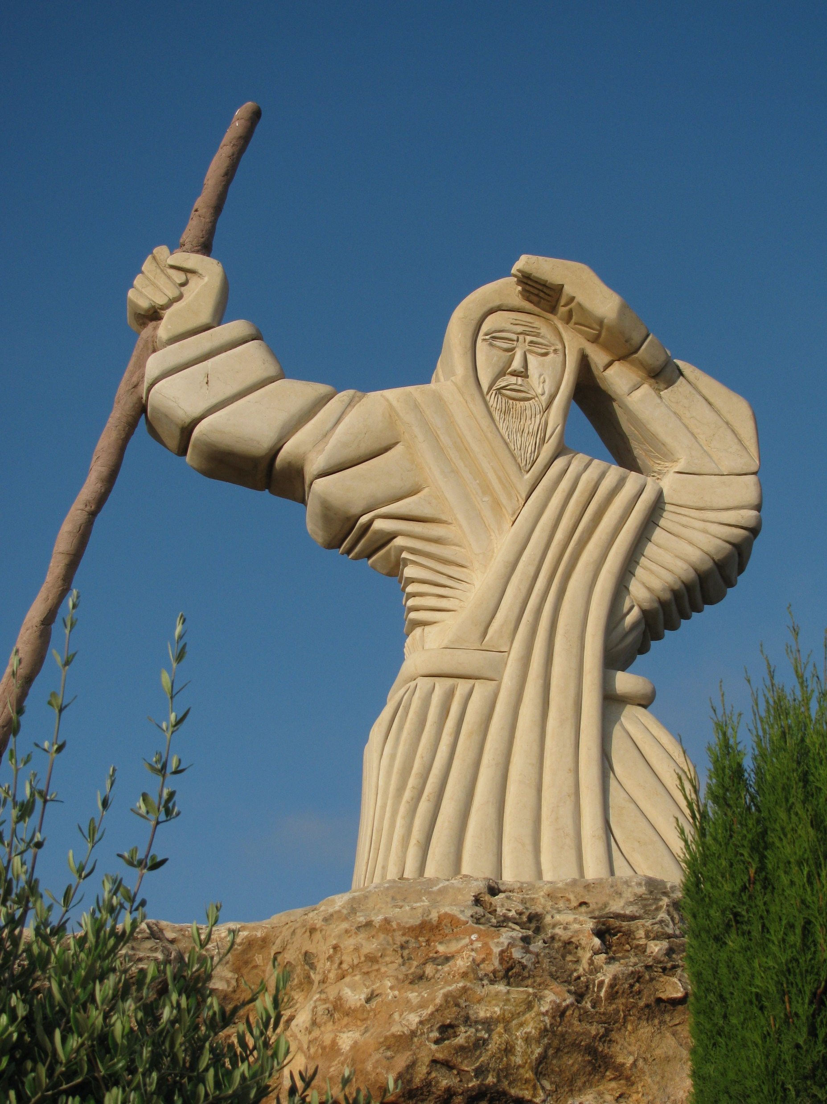
2…，你们若顺从耶和华，耶和华必与你们同在。你们若寻求他，就必寻见。你们若离弃他，他必离弃你们。
←1400BC
亚撒王
900BC
得地前的嘱咐
被掳前的应许
你尽心尽性寻求他的时候，就必寻见。『申4：29b』
你们寻求我，若专心寻求我，就必寻见。『耶29：13』
580BC→
Notes:
28在那里，你们必事奉人手所造的神，…。29但你们在那里必寻求耶和华你的神。… 30日后你遭遇一切患难的时候，你必归回耶和华你的神，听从他的话。『申命记4:28-30』
10耶和华如此说，为巴比伦所定的七十年满了以后，我要眷顾你们，向你们成就我的恩言，使你们仍回此地。『耶利米书29:10』
11…我指着我的永生起誓，我断不喜悦恶人死亡，惟喜悦恶人转离所行的道而活。以色列家阿，你们转回，转回吧。离开恶道，何必死亡呢？『以西结书33:11』

Slide 10
2…，你们若顺从耶和华，耶和华必与你们同在。你们若寻求他，就必寻见。你们若离弃他，他必离弃你们。
主耶稣的教导
你们祈求，就给你们。寻找，就寻见。叩门，就给你们开门。
『太7：7』
同样的应许！
“随己意行作万事的”『弗1：11b』
“隐秘的事是属耶和华我们神的”『申29：29a』
愿意(启示自己|被人寻见|与人同在)的神！
Notes:
最直接得证明就是我们今天手中的圣经。
神愿意在圣经中启示祂自己，神的各种属性，最重要的是神的救恩，通过祂的爱子耶稣基督。
耶稣说，为我作见证的就是这经。

Slide 11
3 以色列人不信真神，没有训诲的祭司，也没有律法，已经好久了。
现状：不信真神 好久了
原因 ：没有训诲的祭司
又使你们可以将耶和华借摩西晓谕以色列人的一切律例教训他们。『未10：11』
亚撒登基后的改革
除掉外邦神的坛和丘坛，打碎柱像，砍下木偶，吩咐犹大人寻求…神，遵行他的律法，诫命。『代下14:3-4』
所罗门晚年 • 罗波安 • 亚比雅
南北国分裂 • 离弃神 • 纵容别神崇拜 • 祭司制度没落

Slide 12
5 那时，出入的人不得平安，列国的居民都遭大乱。6 这国攻击那国，这城攻击那城，互相破坏，因为神用各样灾难扰乱他们。
离弃神的后果
离弃 神 = 离弃 真理 • 真相 • 公义 • 和平
国家 • 社会 • 团体 • 家庭
自以为义 → [国|民]攻打[国|民] → 灾难•扰乱
“因为神用各样灾难扰乱他们”？!
Notes:
“你看还说你们的神是慈爱的神。这里你们的圣经白纸黑字明明说，他用各样灾难扰乱他们！你标榜的基督的爱在哪里？”
实际上是人自己先离弃了神，人的心不回转到正道上来，离弃了神祂自己，就是离弃了公平正义和平，万福的源头，神就任凭人任意而行，允许这件事情发生。
但这是人选择的后果。于是，“各样灾难”就随之而来“扰乱他们”。大白话，咎由自取。

Slide 13
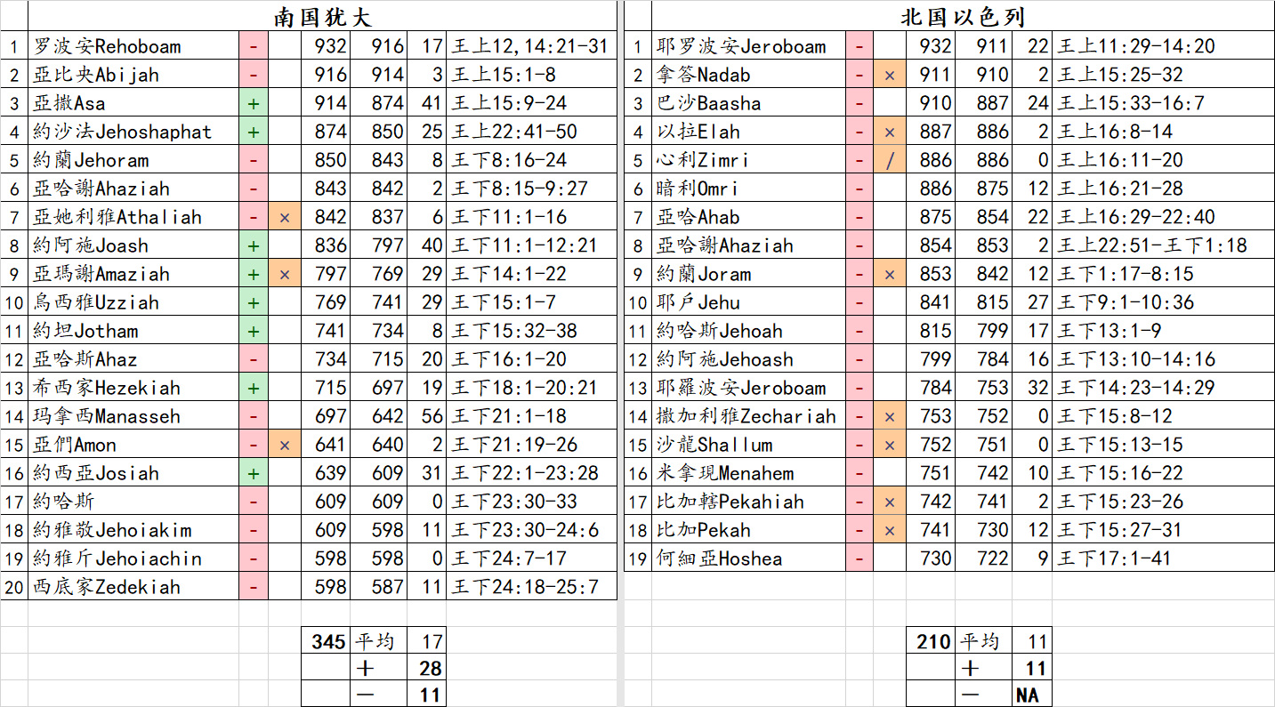

Slide 14
5 那时，出入的人不得平安，列国的居民都遭大乱。6 这国攻击那国，这城攻击那城，互相破坏，因为神用各样灾难扰乱他们。
离弃(没有)神的后果 / 国家 / 南北两国
北国以色列
南国犹大
好王
0
8
28
恶王
19
12
11
年数
210
345
谋杀
7+1
3

Slide 15
5 那时，出入的人不得平安，列国的居民都遭大乱。6 这国攻击那国，这城攻击那城，互相破坏，因为神用各样灾难扰乱他们。
离弃(没有)神的后果 / 国家 / 美国今昔
枪击事件：“上帝你为什么让这样的事情发生？！”
国家灵性状况每况愈下
祷告十诫等从学校机构清除
以耶和华为神的，那国是有福的。『诗33:12a』
Notes:
去基督化的例子 anno Domini (AD) & before Christ (BC) → CE (Common Era) or BCE (Before Common Era)

Slide 16
5 那时，出入的人不得平安，列国的居民都遭大乱。6 这国攻击那国，这城攻击那城，互相破坏，因为神用各样灾难扰乱他们。
离弃(没有)神的后果 / 个人
林书豪 vs 谢家华
“Playing for His glory!” vs “Delivering Happiness”
“God cannot give us a happiness and peace apart from Himself, because it is not there. There is no such thing.” C. S. Lewis “Mere Christianity”
倚靠耶和华，以耶和华为可靠的，那人有福了。『耶17:7』
Notes:
和林书豪一样从哈佛毕业，年轻极有为的亚裔企业家，谢家华。
互联网刚起步的时候，还没有Google的时候，就和同学创办了公司。没两年，公司就被微软看中接近3亿美元收购了。
后来又创办了Zappos，可能我们这里也有人知道。优秀的管理理念，业绩又一发不可收拾，又被Amazon看中12亿美元收购了。
你别以为他就是一个见钱就眼开的人。他是个很有思想很有见地的人。
在创建公司的过程中，写了一本书，Delivering Happiness，把他的对人生的思考和创业的理念都收录其中。他在书中问了个终极的问题，what is your end goal for your life? 他定义了他想要的happiness。
但是很遗憾，这个世人看为功成名就的人，今年感恩节的前几天，在康州，家里失火，抢救无效死了。
据报道说，死前他陷入无休止的酗酒毒品不能自拔，甚至为追求更大得刺激而虐待自己的身体，不吃不喝，甚至故意让自己缺氧等等。至今死因不明。
终年才46岁。实在令人唏嘘。

Slide 17
7现在你们要刚强，不要手软，因你们所行的必得赏赐。
从神而来的激励
你们所行的…
王登基后已做的归向神的举措
古实强敌面前因信靠神而得胜
…必得赏赐！
到神面前来的人，必须信有神，且信他赏赐那寻求他的人。『来11:6b』

Slide 18
8亚撒听见这话和俄德儿子先知亚撒利雅的预言，就壮起胆来，在犹大，便雅悯全地，并以法莲山地所夺的各城，将可憎之物尽都除掉，又在耶和华殿的廊前重新修筑耶和华的坛。… 15犹大众人为所起的誓欢喜。因他们是尽心起誓，尽意寻求耶和华，耶和华就被他们寻见，且赐他们四境平安。
听见…就壮起胆来…
…全地…尽都除掉…重修圣坛…
尽心起誓，尽意寻求
被他们寻见 • 四境平安
Notes:
3他们在原有的根基上筑坛，因惧怕邻国的民，又在其上向耶和华早晚献燔祭。4又照律法书上所写的守住棚节，按数照例献每日所当献的燔祭。5其后献常献的燔祭，并在月朔与耶和华的一切圣节献祭，又向耶和华献各人的甘心祭。『以斯拉记3:3-5』
9我们若认自己的罪，神是信实的，是公义的，必要赦免我们的罪，洗净我们一切的不义。『约翰一书1:9』

Slide 19
16亚撒王贬了他祖母玛迦太后的位，因她造了可憎的偶像亚舍拉。亚撒砍下她的偶像，捣得粉碎，烧在汲沦溪边。
尽心尽意的寻求
我现在是要得人的心呢？还是要得神的心呢？『加1:10a』
里里外外的洁净：可见的 • 不可见的
19从这时直到亚撒三十五年，都没有争战的事。
被他们寻见 • 四境平安 (20年!)
Notes:
10我现在是要得人的心呢？还是要得神的心呢？我岂是讨人的喜欢吗？若仍旧讨人的喜欢，我就不是基督的仆人了。『加1:10』

Slide 20
2900年前先知的劝诫仍旧对我们说话
你们若寻求他，就必寻见。你们若离弃他，他必离弃你们。『代下15:2b』
你们祈求，就给你们。寻找，就寻见。叩门，就给你们开门。『太7:7』
即便离弃过、远离过，神仍喜悦人寻找归回
只要尽心尽意寻求神，神就被寻见
Notes:
11…我指着我的永生起誓，我断不喜悦恶人死亡，惟喜悦恶人转离所行的道而活。以色列家阿，你们转回，转回吧。离开恶道，何必死亡呢？『以西结书33:11』

Slide 21
2900年前先知的劝诫仍旧对我们说话
你们若寻求他，就必寻见。你们若离弃他，他必离弃你们。『代下15:2b』
你们祈求，就给你们。寻找，就寻见。叩门，就给你们开门。『太7:7』
我来了，是要叫羊得生命，并且得的更丰盛。『约10:10b』
只有寻求的生命才是丰盛的生命。
什么是尽心尽意的寻求？
清除偶像 • 重修祭坛 • 与神立约
Notes:
偶像：与神连接的任何阻拦，偶像
祭坛：赞美、敬拜、认罪、悔改
9我们若认自己的罪，神是信实的，是公义的，必要赦免我们的罪，洗净我们一切的不义。『约翰一书1:9』
立约：discipline

